Slide 1
Les batailles de Marathon, Salamine et Platées

Slide 2
Sommaire
1) Les origines des guerres médiques
2) La bataille de Marathon
3) La batailles de Salamine
4) La bataille de Platées

Slide 3
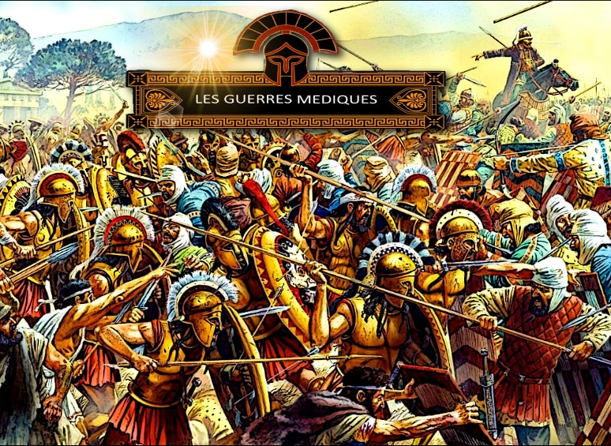
Les origines des guerres médiques
Entre -500 et -493 : révolte contre les Perses des cités grecques de l'Ionie (côte ouest de l'Asie Mineure)
Milet est rasée, Naxos et Erétrie sont prises

Slide 4
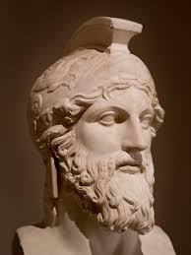
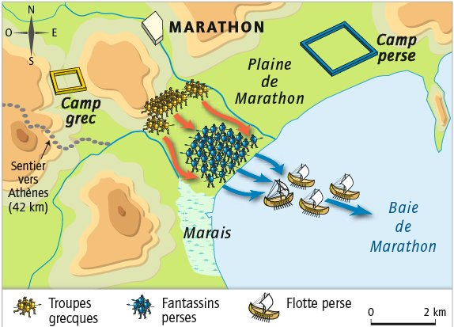
La bataille de Marathon
-490
-490 Première guerre médique : expédition décidée par Darius (520-486) pour châtier Athènes, qui avaient soutenu les cités révoltées d'Ionie.
Septembre -490 : les Athéniens, dirigés par Miltiade et aidés par un petit contingent de Platées (Béotie), rejettent à la mer les Perses débarqués à Marathon.
Miltiade le Jeune
Bataille de Marathon

Slide 5
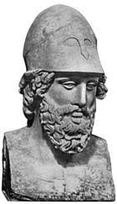
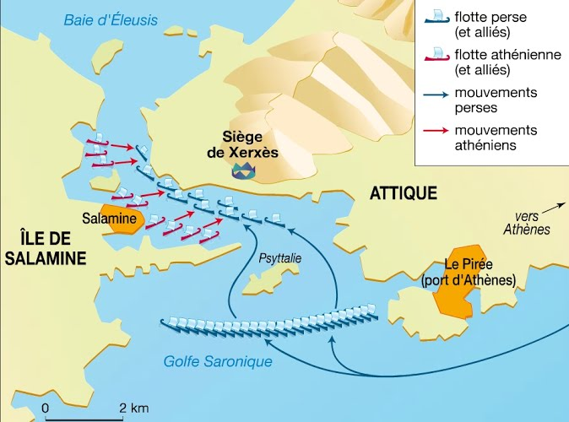
La bataille de Salamine
-480
Entre -484 et -480 : préparatifs, par le nouveau grand roi, Xerxès (- 486- -465), d'une expédition combinée, terrestre et navale, contre les cités grecques.
Printemps -480 : début de la seconde guerre médique ; passage de l'Hellespont (Dardanelles) par les Perses sur des ponts de bateaux et invasion de la Grèce par le nord.
Août -480 : les Perses forcent le passage des Thermopyles ; occupation de la Grèce centrale et d'Athènes, évacuée à l'initiative de Thémistocle.
Septembre -480 : grande victoire navale des Grecs à Salamine ; Xerxès regagne l'Asie ; l'armée de terre perse, conduite par Mardonios, hiverne en Béotie.
Thémistocle

Slide 6
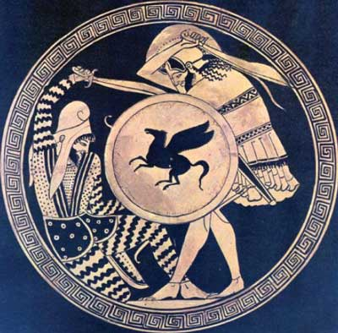
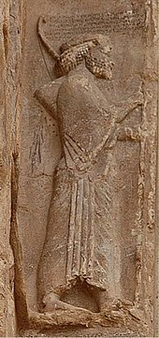
La bataille de Platées
-479
Août -479 : difficile victoire terrestre des Grecs à Platées (Béotie) ; retraite des débris de l'armée perse.
Représentation de Mardonios
Victoire des Grecs sur les Perses

Slide 7
Les sources
1) Origines des guerres médiques:
https://www.universalis.fr/encyclopedie/mediques-reperes-chronologiques/
https://www.larousse.fr/encyclopedie/divers/guerres_m%C3%A9diques/132563
2) Bataille de Marathon:
https://www.universalis.fr/encyclopedie/bataille-de-marathon/
https://www.herodote.net/13_septembre_490_avant_JC-evenement--4900913.php
https://fr.wikipedia.org/wiki/Bataille_de_Marathon
3) Bataille de Salamine:
https://www.universalis.fr/encyclopedie/bataille-de-salamine/
https://www.herodote.net/22_septembre_480_av_J_C_-evenement--4800922.php
https://fr.wikipedia.org/wiki/Bataille_de_Salamine
4) Bataille de Platées:
https://www.larousse.fr/encyclopedie/divers/Plat%C3%A9es/138412
http://www.histogames.com/HTML/chronologie/antiquite/batailles/platees.php
https://fr.wikipedia.org/wiki/Bataille_de_Plat%C3%A9es

